Slide 1
SQL基础知识之二
Nick@梵讯网络

Slide 2
跨表操作
JOIN
CROSS JOIN (显式，隐式)
SELECT * FROM A CROSS JOIN B WHERE Condition
SELECT * FROM A,B WHERE Condition
INNER JOIN
SELECT * FROM A JOIN B ON Expression WHERE Condition
OUTER JOIN
A LEFT [OUTER] JOIN B ON Expression WHERE Condition
RIGHT [OUTER] JOIN
FULL

Slide 3
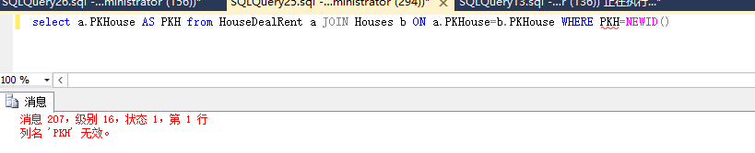
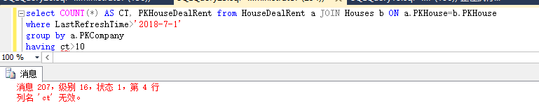
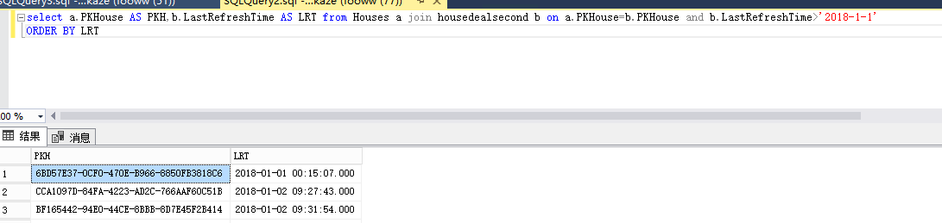
SELECT 语句执行顺序
FROM
ON
JOIN
WHERE
GROUP BY
HAVING
SELECT
DISTINCT
ORDER BY
TOP

Slide 4
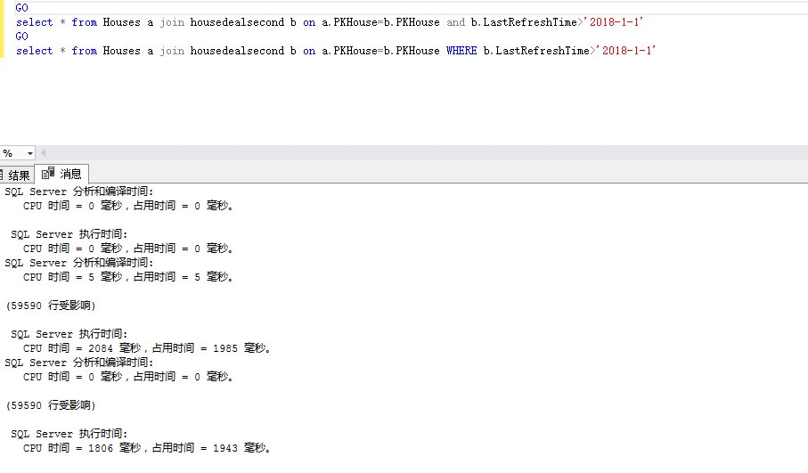
INNER JOIN
ON 与 WHERE 的多条件

Slide 5
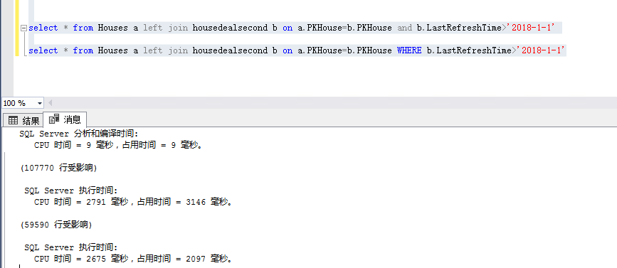
LEFT JOIN

Slide 6
举个栗子
学生名册表
SutdentID
Name
…
成绩表
StudentID
Score
SELECT * FROM Student a JOIN Score b ON a.StudentID=b.StudentID WHERE b.Score<60
SELECT * FROM Student a LEFT JOIN Score b ON a.StudentID=b.StudentID WHERE b.Score<60
SELECT * FROM Student a LEFT JOIN Score b ON a.StudentID=b.StudentID AND b.Score<60
SELECT * FROM Student a LEFT JOIN Score b ON a.StudentID=b.StudentID WHERE b.Score<60 OR b.Score IS NULL

Slide 7
OUTER JOIN : ON 条件的意义
SELECT * FROM a
LEFT JOIN b ON
a.id=b.id AND a.id=1
AND b.id=2
A.id=b.id 指定：如何匹配
A.id=1 哪些左值应该被匹配
B.id=2 用哪些右值去匹配

Slide 8
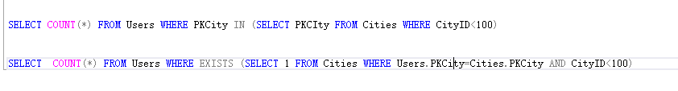
操作符IN、EXISTS
如果子查询得出的结果集记录较少，主查询中的表较大且又有索引时应该用IN,
反之如果外层的主查询记录较少，子查询中的表大，又有索引时使用EXISTS
如果查询语句使用了not in，那么对内外表都进行全表扫描，没有用到索引；
而not exists的子查询依然能用到表上的索引。
所以无论哪个表大，用not exists都比not in 要快。

Slide 9
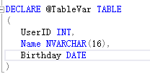
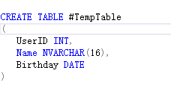
表变量和临时表
表变量
临时表
定义
作用域
批处理
析构方式
批处理结束自动清除
限制
不能赋值给其他变量
不能TRUNCATE
不支持标识列中显式插入
不支持DDL
定义
SELECT INTO
作用域
局部：#当前会话
全局：##全部会话
析构方式
局部：
当前会话结束自动清除
当前会话DROP TABLE
全局：
当前会话结束自动清除
任一会话 DROP TABLE
如果表中的行数非常小，推荐使用表变量。

Slide 10
临时表
存储过程中CREATE的临时表，要不要显式DROP？
结论：无所谓，没有什么影响；为了规范起见，最好是DROP
临时表的缓存与重用
当一个临时表被DROP（显示或隐式）后，在其他Session用同样的代码创建同样的临时表，会重用之前的表结构（不包含数据），可以节省部分资源
临时表不能够缓存重用的情况：
创建之后，有DDL操作 （不包括 DROP TABLE 和 TRUNCATE TABLE）
动态SQL方式创建的临时表
若存储过程以WITH RECOMPILE重编译的方式运行
即使显式DROP了临时表
它仍然存在于缓存中

Slide 11
存储过程中的全局临时表？

Slide 12
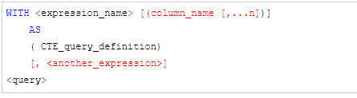
CTE- Common Table Expression
临时结果集，可以在接下来的一个SELECT,INSERT,UPDATE,DELETE,MERGE语句中被多次引用
语法：
例如：WITH CTE(PKH) AS (SELECT a.PKHouse FROM HouseDealRent a JOIN Houses b ON a.PKHouse=b.PKHouse WHERE CreateTime>'2018-7-1')
SELECT * FROM CTE

Slide 13
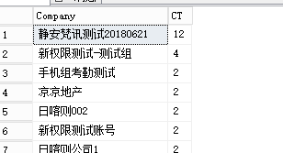
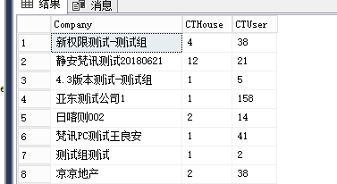
CTE

Slide 14
CTE的使用
CTE后面可以跟另一个CTE，用逗号分隔即可
后面的CTE可以使用前面定义的其他CTE
最后的DDL可以使用WITH之后定义的所有CTE

Slide 15
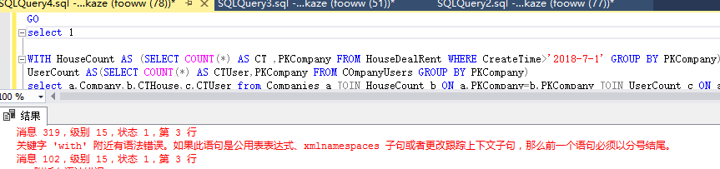

CTE的使用
若它不是该批处理中的第一条语句，需要在With之前添加;号
推荐：无论是不是第一条，统一with之前加；号

Slide 16

CTE的使用
CTE的列别名是可选参数，但是如果AS后的表达式中有未命名的列，那么一定要在CTE中指定列别名。
推荐：在表达式中直接指定别名

Slide 17
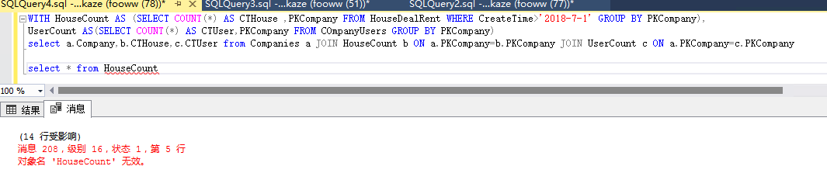
CTE的使用
CTE 仅能被紧随其后的语句所引用，如果要使用 CTE，则必须紧随 T-SQL 批处理中的 CTE 之后编写引用 CTE 的查询。

Slide 18
CTE的使用
为 CTE 预期由另一个可能随之肯定要重新处理数据的查询引用，所以 CTE 的查询不能含有 ORDER BY之类的语句
什么情况下CTE中可以有合法的ORDER BY？

Slide 19
CTE的使用
CTE并不一定由SELECT语句使用
任何使用CTE的结果集的语句皆可使用
SELECT、INSERT、UPDATE、DELETE

Slide 20
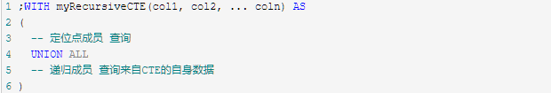
CTE的使用
递归
创建一个返回顶层（这是定位点成员）的查询。
编写一个递归查询（这是递归成员）。
通过 UNION 将第一个查询与递归查询结合起来。
确保会返回的情况（这是终止检查）。
隐式：查询到0条
显式：在DDL语句后跟OPTION （MAXRECURSION 递归次数）
使用场景：公司的组织架构

Slide 21
CTE总结
在低频次查询中使用，代替视图
比起使用临时表和嵌套查询，可读性好得多

Slide 22
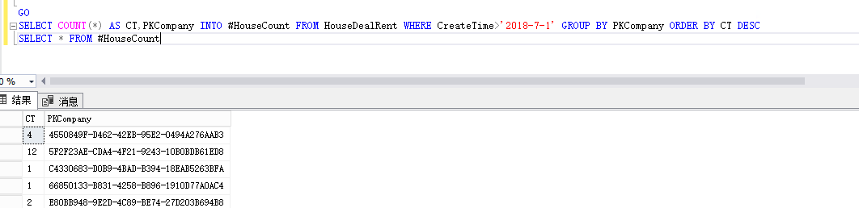
SELECT INTO

Slide 23
SELECT INTO
INTO Clause
SELECT 列名 INTO 新的表名 FROM …. JOIN … WHERE ….
可以用来复制一个新的表结构，并把符合条件的结果放入其中
可以是临时表
如果该表已经存在，则会报错，即目标表不能提前定义。
效率比INSERT INTO高
只复制了表结构，原表的键、索引、约束、触发器等等都没有复制。

Slide 24
SELECT 语句
跨数据库取数据
本机：
SELECT xxx FROM [数据库名].[架构名].表名
远程数据库：
EXEC sp_addlinkedserver '远程数据库的IP或主机名',N'SQL Server‘
EXEC sp_addlinkedsrvlogin '远程数据库的IP或主机名', 'false', NULL, '登录名', '密码‘
select xxx from [远程数据库的IP或主机名].[数据库名].[dbo].[表名]
OPENROWSET 方式

Slide 25
INSERT语句
INSERT INTO 表名 （列1，列2….）VALUES (值1，值2…)
INSERT INTO 表名 VALUES (值1，值2…) 不推荐
插入多行：
Insert into 表名(Col1, Col2…) values (val11, val12..), (val21,22…),(val31,32..）
Insert into 表名(col1, col2…) select xxx [FROM clause]

Slide 26
INSERT INTO SELECT INTO
要求目标表事先要存在
性能低
有全表锁操作
要求目标表事先不存在
性能高
批量转移数据至一个新表时，可以先用SELECT INTO， 然后创建相关的索引、键、约束等对象

Slide 27
UPDATE 语句
单表条件
UPDATE 表名 SET Col1=Value1，Col2=Value2 WHERE xxx….
UPDATE 表名 SET Col1=Value1,… FROM 表名 WHERE ….
多表条件
UPDATE a SET a.Col1=value1,… FROM 表名 a JOIN 表名 b ON … WHERE …
只能同时更新一个表的数据

Slide 28
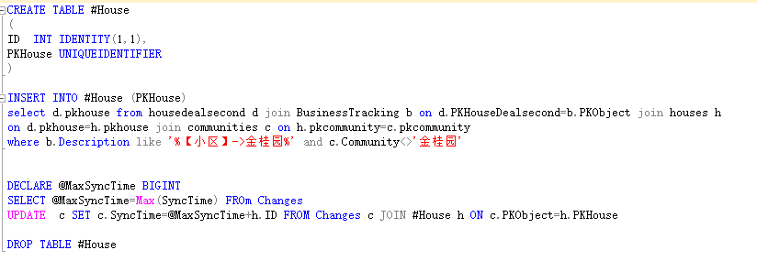

Slide 29
DELETE语句
单表条件
DELETE 表名 WHERE xxx…
DELETE FROM 表名 WHERE xxx…
多表条件
DELETE a FROM 表名 a JOIN 表名 b ON xxx WHERE xxxx

Slide 30
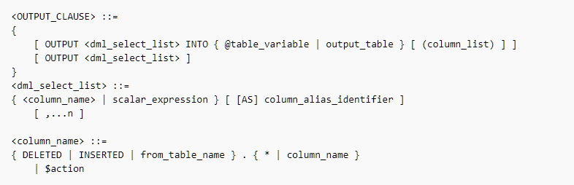
OUTPUT 语句
在更新数据的同时，有些情况下需要获取修改前后的数据信息
OUTPUT子句可以把相关修改过的数据的响应值作为结果集返回。
语法：

Slide 31
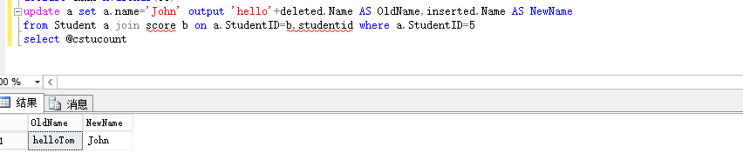
OUTPUT

Slide 32
OUTPUT
用于以下语句: INSERT、UPDATE、DELETE、MERGE
DELETED前缀用于获取更新或删除前的值。
INSERT语句不能使用
INSERTED前缀用于获取更新或插入后的值
DELETE 语句不能使用
$action
仅可用于 MERGE 语句。 在 MERGE 语句的 OUTPUT 子句中指定一个 nvarchar(10) 类型的列，该子句为每行返回以下三个值之一：'INSERT'、'UPDATE' 或 'DELETE'，返回哪个值取决于对该行执行的操作。

Slide 33
MERGE操作

Slide 34
跨表操作 ？
JOIN
INNER JOIN
LEFT OUTER JOIN
RIGHT OUTER JOIN
OUTER JOIN
CROSS JOIN
IN
Exist
UNION （ALL）
EXCEPT
INTERSECT
TRUNCATE TABLE

Slide 35
全局变量
@@Identity
@@Error
@@ROWCOUNT

